Slide 1
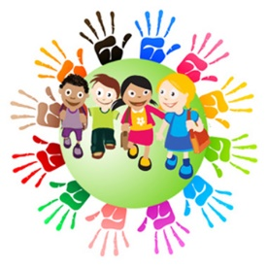
КАКВО Е ТОВА ТОЛЕРАНТНОСТ?

Slide 2
Малко история…
На 16 ноември 1996 г. на Общо събрание на ООН е приета Декларация за принципите на толерантността.
За първи път денят се чества през 1996г.

Slide 3
Определение за толерантност:
В своята декларация ООН определя толерантността като „уважение, приемане и оценяване на безкрайно богатство от култури и форми на изразяване по света. Толерантността се основава на знания, откритост, общуване и свобода на знанието“.
В повечето случаи говорим за толерантност към хора от друга култура, етнос, религия. Но се нуждаем също така и от толерантност между мъже и жени, между млади и по-възрастни, между богати и бедни, към хора с различна сексуална ориентация, а също и към хора, страдащи от различни болести.

Slide 4
Толерантност е синоним на:
ТЪРПИМОСТ
ЛОЯЛНОСТ
ЗАЧИТАНЕ НА ЧУЖДО МНЕНИЕ

Slide 5
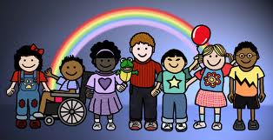
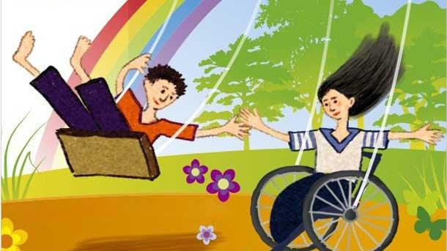
Толерантността като качество на личността се проявява, когато приемаме различните от нас.
Когато приемаме различните от нас;
когато приемаме човека такъв, какъвто е;
Как изглежда, каква култура и традиции има.

Slide 6
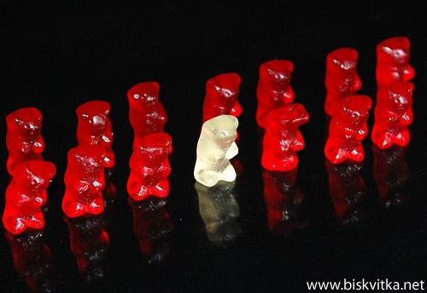
Какво всъщност е толерантността?
Да си толерантен означава да приемаш другите такива, каквито са;
Проява на търпение и уважение към другите;
Зачитане правата на другите;
Умение да изслушваш внимателно събеседниците си без да ги прекъсваш;
Стремежа да бъдеш учтив с всички;
Уважение към чуждото мнение като не налагаш своето.
Склонност да правиш добрини и да не нараняваш с думи и дела.

Slide 7
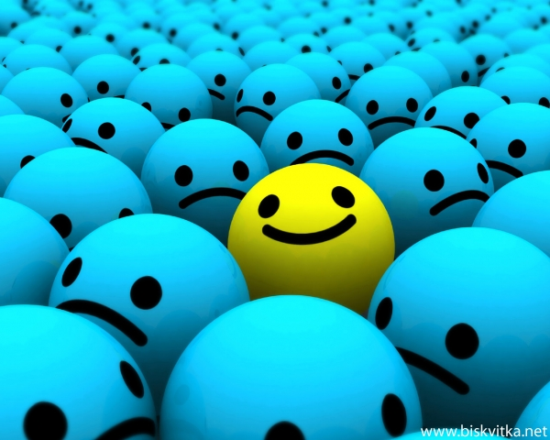
Проява на нетолерантност
Склонност да обиждаш и да се присмиваш на другия;
Показваш пренебрежение към различния от теб;
Игнориране /изолираш своя събеседник, не разговаряш с него/;
Изграждане на погрешно мнение за друг човек, защото е от различен пол, раса етническа група, култура;
Етноцентризъм / приемаш само своите ценности и традиции и ги налагаш на останалите групи, защото мислиш, че са най-добри.

Slide 8
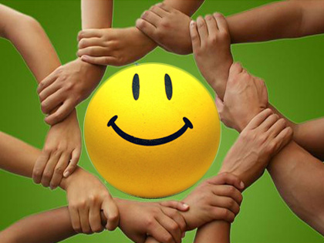
За да бъдем толерантни е необходимо да проявяваме:
Взаимоуважение;
Взаимопознание;
Готовност за съдействие;
Да проявяваме доброжелателност, съпричастност;
Ефективно общуване със събеседника;
Умение да се изслушваме

Slide 9
ТОЛЕРАНТНАТА ЛИЧНОСТ:
е снизходителна;
проявява отговорност;
уважава мнението на другите;
доброжелателна;
проявява готовност за съвместна работа;
разбира и приема другите;
проявява хуманност /човечност/;
Т

Slide 10
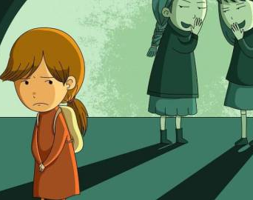
Нетолерантната личност:
Не разбира другите;
Склонна е към раздразнителност;
Агресивност;
Игнорира другите;
Проява на нетърпимост и пренебрежение;
Не признава успехите на другите.

Slide 11
ПРАВИЛА ЗА ТОЛЕРАНТНО ОБЩУВАНЕ :
Уважавай събеседника.
Старай се да разбираш за какво говорят другите.
Отстоявай собственото си мнение тактично.
Търси най- точните аргументи.
Бъди справедлив.
Признавай правото на другия.
Изслушвай, не прекъсвай събеседника.
Стреми се да бъдеш учтив към всички.

Slide 12
Приказка за срещата
Дошъл съм на този свят. Не, за да споделиш надеждите ми. Не, за да отговориш на интересите ми. Не, за да оправдаеш очакванията ми. Дошъл съм на този свят. За да споделя надеждите ти. За да отговоря на интересите ти. За да оправдая очакванията ти. Защото АЗ съм аз, а ТИ си ти. Щом сме се срещнали и станали ПРИЯТЕЛИ.....Какво по хубаво от това...!!!

Slide 13
Общуване и толерантност са двете ключови думи, чрез които можем да преодолеем различията по между си и да не се боим от тях. Да бъдем толерантни един към друг, да се приемаме със своите особености и с различния си характер, с цвета на кожата, с различните си убеждения! Безброй примери могат да се дадат за толерантност, но е добре да се запитаме: Всъщност толерантни ли сме към различните около нас?

Slide 14
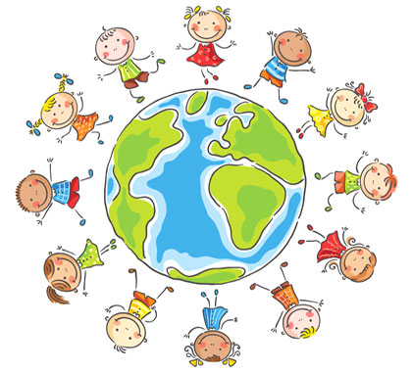
16 ноември – Международен ден на толерантността
ПЪРВО ОСНОВНО УЧИЛИЩЕ „СВ. СВ. КИРИЛ И МЕТОДИЙ“, ГР. ГОЦЕ ДЕЛЧЕВ
УЧЕНИЧЕСКИ СЪВЕТ
Източник: Интернет

